Slide 1


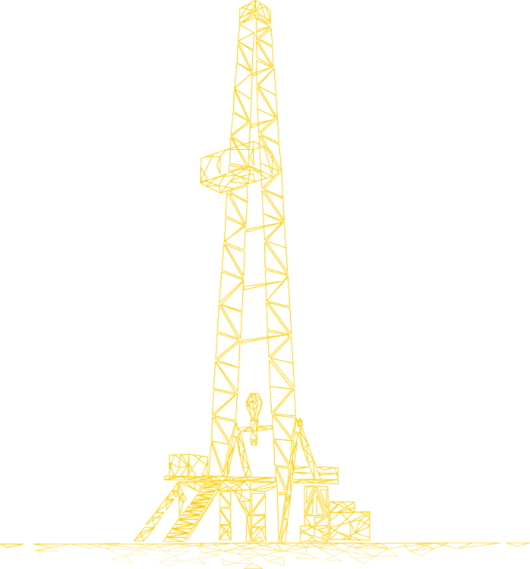

Материалы к общественным слушаниям по объекту:
«Пункт слива нефти на УПН Сузунского ЛУ»

Slide 2


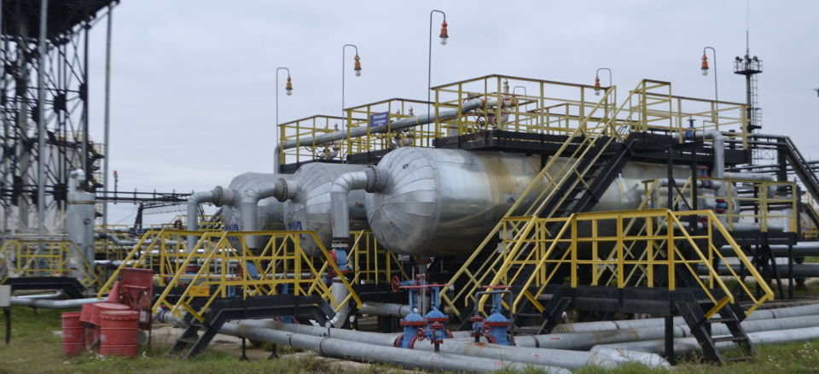
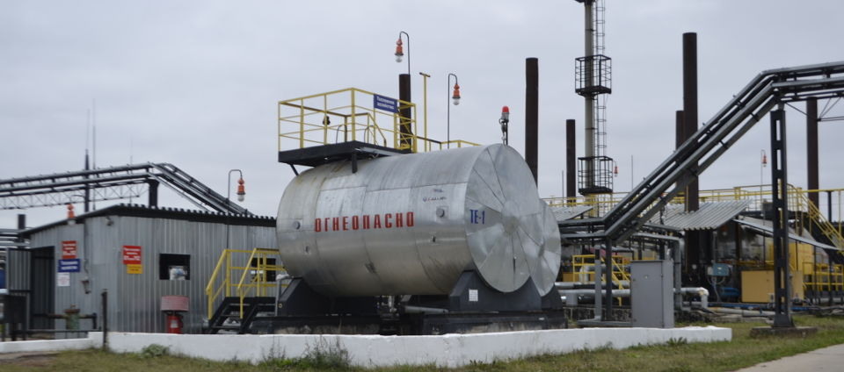
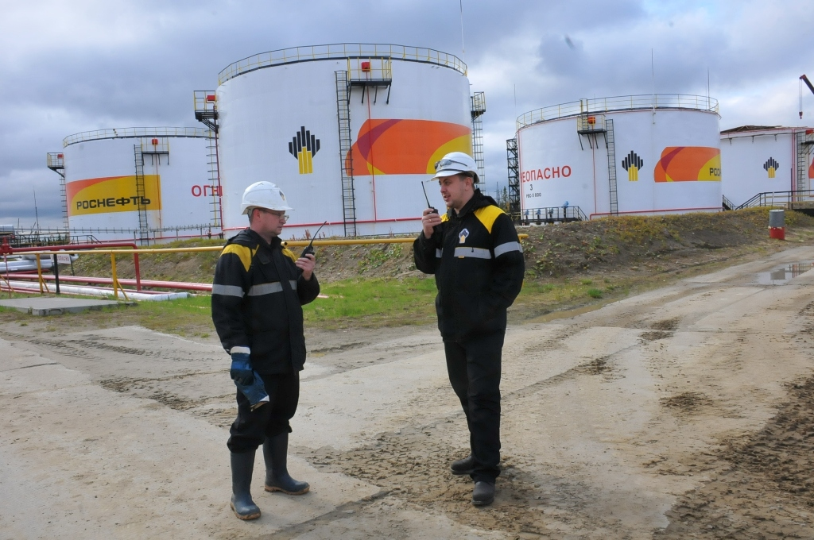
Краткая характеристика объекта проектирования
«Пункт слива нефти на УПН Сузунского ЛУ»
Пункт слива нефти предназначен для подачи нефтеводяной эмульсии на установку УПН Сузунского месторождения. Нефть поступает на пункт слива нефти автомобильным транспортом в автоцистернах по существующим автозимникам.
Исходным сырьем, поступающим на пункт слива нефти УПН Сузунского ЛУ, является товарная нефть, подготавливаемая на МУПН Западно-Иркинского, Иркинского, Пайяхского и Песчанного ЛУ, а также обводненная нефть в случае отпуска нефти в автоцистерны до введения МУПН в эксплуатацию.
Установка подготовки нефти состоит из двух технологических ниток и предназначена для дегазирования, обезвоживания и стабилизации нефти Сузунского месторождения.
Режим работы УПН «Сузун» непрерывный, круглосуточный – 350 дней в год (8400 часов).
Технологическая схема пункта слива нефти на УПН Сузунского ЛУ обеспечивает выполнение следующих операций:
прием нефти из автоцистерн на сливных площадках в подземные емкости ЕД-1, ЕД-2;
подача нефти насосами емкостей ЕД-1, ЕД-2 во входные коллекторы УПН «Сузун»;
измерение массомерами массового расхода поступающей среды;
измерение влагомером объемного процентного содержания воды поступающей среды;
поддержание комплектной системой электрообогрева заданной температуры в емкостях ЕД-1...ЕД-3 для безопасной эксплуатации в зимний период;
сбор аварийного дренажа, сбор утечек, проливов в открытую дренажную систему.

Slide 3

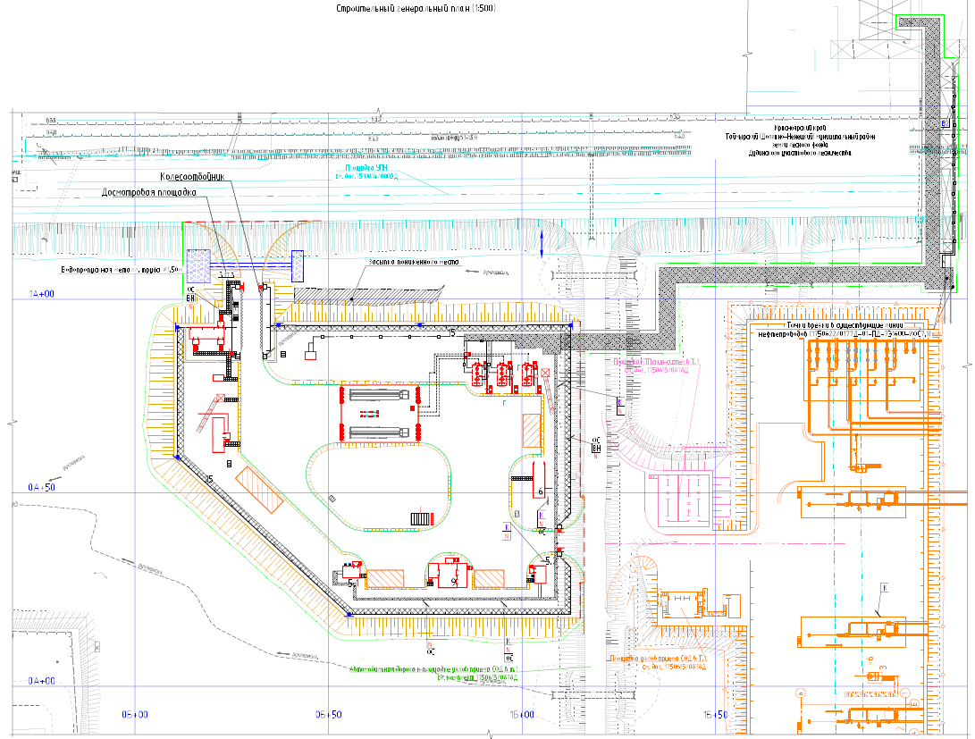
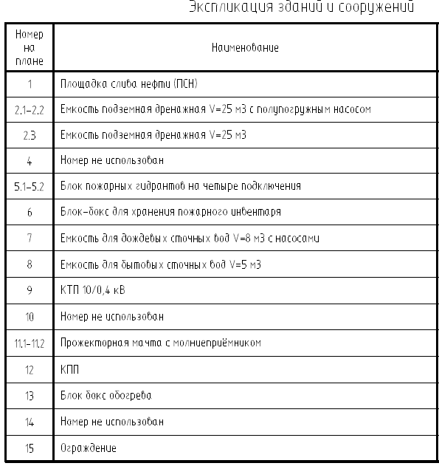
Генеральный план
Территория площадки пункта слива нефти по периметру имеет ограждение. Ограждение предназначено для предотвращения несанкционированного проникновения на территорию объекта. На площадке по периметру выделена «Запретная зона» шириной 3,0 м.
На площадку предусмотрено два въезда от существующих дорог.
На проектируемой площадке пункта слива нефти предусмотрены следующие виды трубопроводов:
подводящие нефтепроводы приема нефти;
напорные нефтепроводы подачи нефти на УПН;
трубопроводы закрытого дренажа;
трубопроводы открытого дренажа;
трубопроводы откачки дренажа из подземных емкостей;
трубопроводы продувки, пропарки.

Slide 4

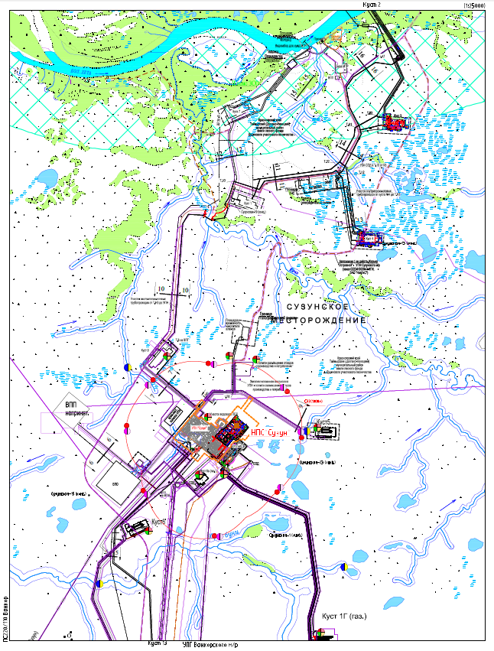
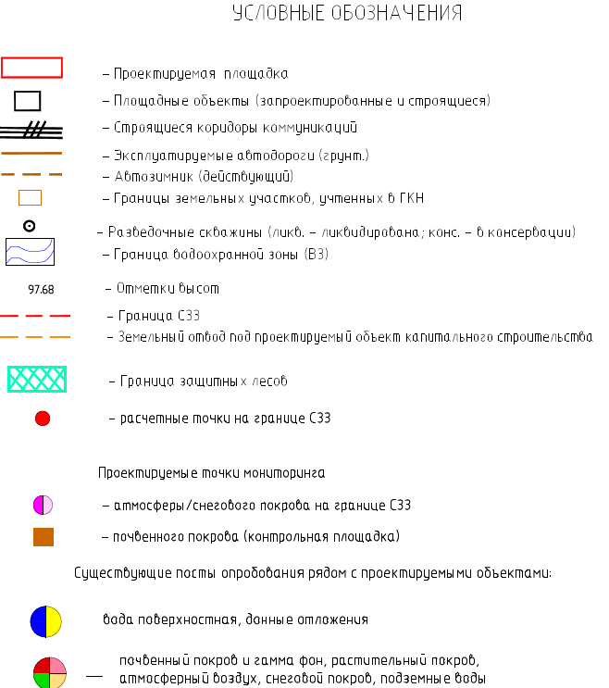
Физико-географическое положение территории
В административном отношении объект проектирования расположен на территории Сузунского месторождения в Таймырском Долгано-Ненецком муниципальном районе Красноярского края, на землях лесного фонда Дудинского участкового лесничества.
Таймырский Долгано-Ненецкий район находится в северной части Красноярского края. Административный центр – город Дудинка.
В физико-географическом отношении территория расположена в северо-восточной части Западно-Сибирской равнины на границе со Среднесибирским плоскогорьем, на правом берегу реки Большая Хета.
Ближайшие к месторождению населённые пункты – города Дудинка и Игарка. От проектируемой площадки города Дудинка и Игарка находятся в 154 км северо-восточнее и в 162 км юго-восточнее соответственно.

Slide 5

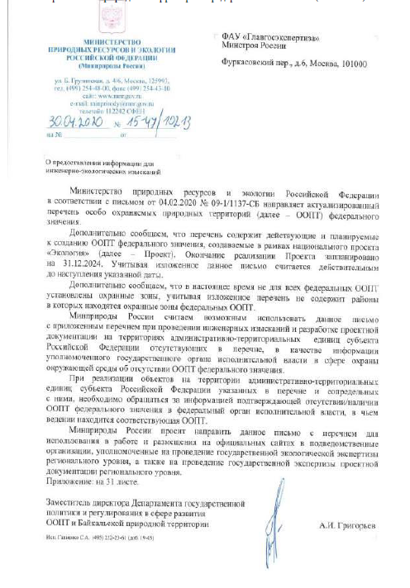
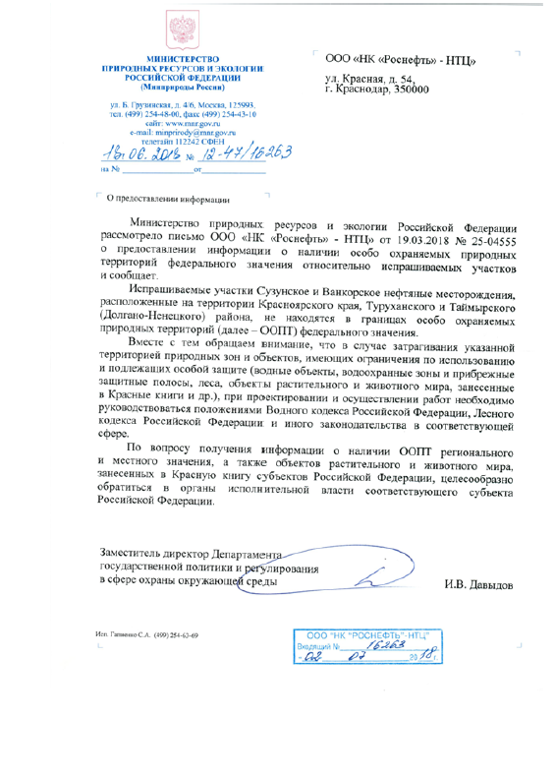
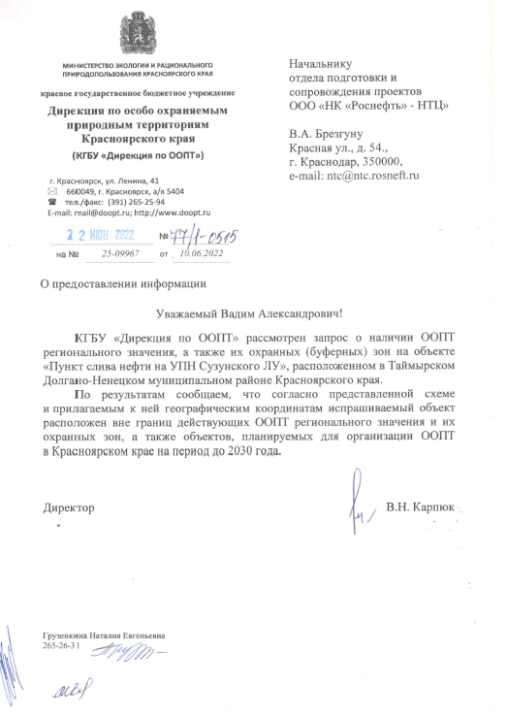
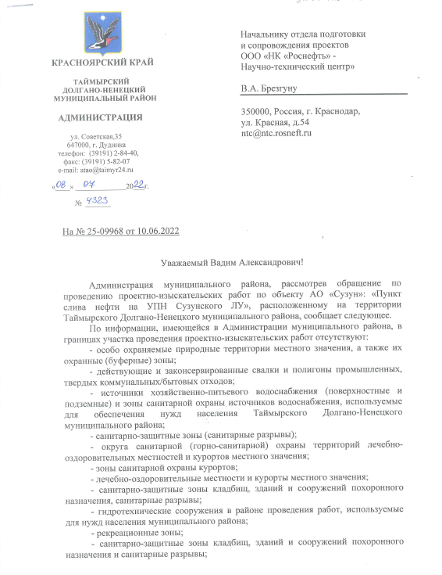
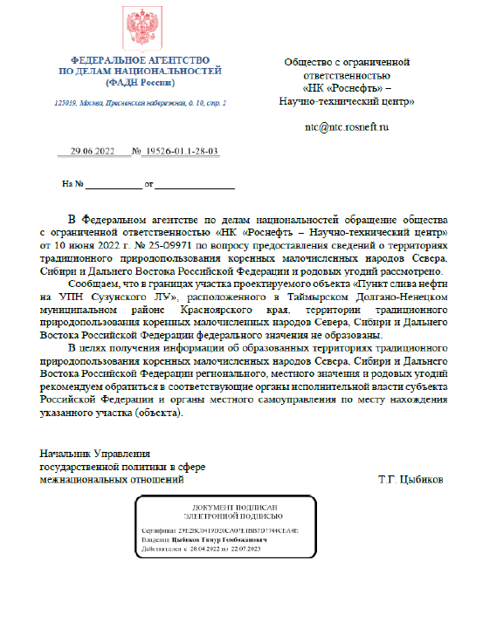
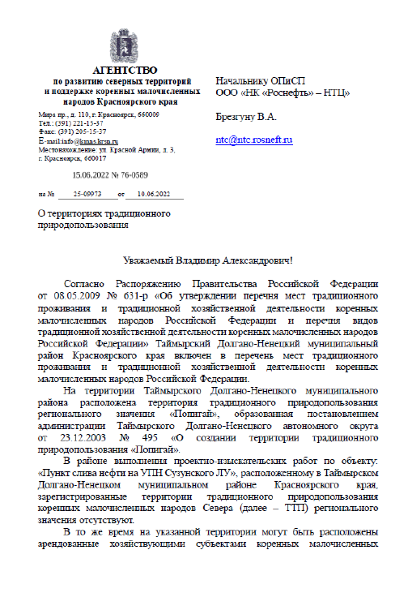
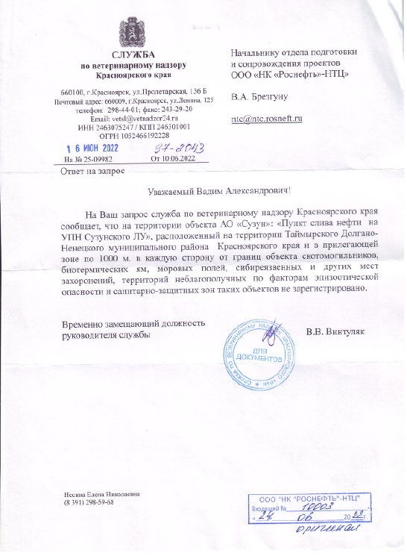
Зоны с особыми условиями их использования
Согласно письмам уполномоченных органов:
В районе расположения проектируемого объекта отсутствуют:
особо охраняемых природных территорий федерального, регионального, местного значения, их охранные зоны;
рекреационные зоны, зоны санитарной охраны курортов, лечебно-оздоровительные местности и курорты местного, регионального и федерального значения, округа санитарной (горно-санитарной) охраны территорий лечебно-оздоровительных местностей и курортов;
особо защитные участки леса, городские леса, лесопарковые зоны, зеленые зоны, лесопарковые зеленые пояса;
особо ценные продуктивные сельскохозяйственные угодья;
мелиорируемые земли, мелиоративные каналы, системы;
территории традиционного природопользования коренных малочисленных нардов Севера, Сибири и Дальнего Востока Российской Федерации федерального значения;
территории традиционного природопользования коренных малочисленных народов Красноярского края;
объекты культурного наследия федерального, регионального, местного (муниципального) значения (в том числе включенных в единый государственный реестр объектов культурного наследия (памятников истории и культуры) народов Российской Федерации), их зон охраны и защитных зон, выявленных объектов культурного (в том числе археологического) наследия, объектов, обладающих признаками объекта культурного (в том числе археологического) наследия, объектов, включенных в реестр ЮНЕСКО, а также объектов всемирного наследия и их охранных (буферных) зон;
источники хозяйственно-питьевого водоснабжения из поверхностных или подземных водозаборов и зоны санитарной охраны источников питьевого водоснабжения;
действующие или законсервированные свалки и полигоны ТБО; санитарно-защитные зоны кладбищ, зданий и сооружений похоронного назначения и санитарные разрывы; территории, используемые для складирования и переработки промышленных отходов;
скотомогильники (биотермические ямы), их санитарно-защитные зоны;
места захоронения трупов животных и их санитарно-защитные зоны.

Slide 6

Мероприятия по охране атмосферного воздуха
Химическое загрязнение
Акустическое воздействие
Загрязнение атмосферы в период проведения строительства будет происходить за счет сгорания топлива в двигателях машин, при работе дизельной электростанции, при заправке автотранспорта, при проведении сварочных, лакокрасочных и гидроизоляционных работ, пересыпке материалов.
Источниками загрязнения атмосферного воздуха в рамках данного проекта в период эксплуатации являются сооружения площадки пункта слива нефти на УПС «Сузун»
Оценка уровня загрязнения атмосферного воздуха в период строительства показала, что Вещества, выделяющиеся в период строительства объекта, не оказывают существенного влияния на состояние приземного слоя атмосферного воздуха рассматриваемой местности
В период проведения строительных работ основными источниками шумового воздействия являются строительные машины и автотранспортные средства. В расчет шумового воздействия на период строительства включено максимально возможное количество одновременно работающей строительной техники в наиболее напряженный период производства работ.
В период эксплуатации источниками шума являются проектируемые источники шума, а также существующие, расположенные на территории площадок УПН, УПГ с КС, площадки куста скважин 6А, образующих единую СЗЗ.
Оценка уровня акустического воздействия показала, что уровень звукового давления на участке стройплощадки с максимально возможным количеством одновременно работающей строительной техники в наиболее напряжённый период строительных работ не превышает нормативов.
Перечень мероприятий по охране атмосферного воздуха
Основные мероприятия, направленные на сокращение объёмов и токсичности выбросов предусмотрены по следующим направлениям:
на этапе строительства
на этапе эксплуатации
качественная работа топливной аппаратуры, что достигается с помощью ее тщательной регулировки и надежной работы фильтров;
работа машин в оптимальном режиме, обеспечивающем минимизацию вредных выбросов в атмосферу;
регулярный контроль технического состояния парка машин и механизмов строительных организаций, проверка выхлопных газов на СО и СН, оксиды азота.
запрет на оставление техники, не задействованной в технологии строительства с работающими двигателями в ночное время;
движение транспорта по запланированной схеме, недопущение неконтролируемых поездок;
запрещение сжигания на территории строительной площадки и за ее пределами отходов;
при наступлении неблагоприятных метеорологических условий следует приостановить выполнение строительных работ и заглушить двигатели строительной техники.
проведение регулярного технического обслуживания двигателей и использование качественного топлива (сертифицированного топлива повышенного качества);
проведение мониторинга качества атмосферного воздуха
своевременный контроль, ремонт, регулировка и техническое обслуживание оборудования, влияющего на выброс вредных веществ;
применение технологического оборудования заводского изготовления;
установка на трубопроводах арматуры класса "А", характеризующейся отсутствием видимых протечек жидкости и обеспечивающей отключение любого участка трубопровода при аварийной ситуации;
антикоррозионная изоляция трубопроводов.
проведение мониторинга качества атмосферного воздуха
Борьба с шумами должна быть направлена на обеспечение нормальных условий труда и быта работников и включает себя:
технические средства борьбы с шумом (применение технологических процессов с меньшим шумообразованием и др.);
применение в возможно большем количестве строительной техники с электроприводом;
использование глушителей на двигателях;
защитные акустические устройства (шумоизоляцию, ограждения, специальные помещения для источников звука и др.);
организационные мероприятия (выбор режима работы, ограничение времени работы и др.).
При соблюдении технологического регламента степень отрицательного воздействия проектируемого объекта
на атмосферный воздух будет минимальна и не приведет к ухудшению экологической ситуации на обустраиваемой территории

Slide 7






Мероприятия по охране водных объектов
Для водоснабжения проектируемых объектов на этапе строительства и эксплуатации поверхностные и подземные водные объекты не используются.
Прямое загрязнение водных объектов в виде регламентированного сброса потенциальных загрязнителей со сточными водами в поверхностные водные объекты отсутствует на всех стадиях реализации проектной документации
Планируемая деятельность на всех этапах производства работ не оказывает прямое или косвенное воздействие на водные биоресурсы ближайших водных объектов.
на этапе строительства
возведение насыпи площадок и автомобильных дорог выполняется в зимний период на промороженное основание. Земляные работы по устройству выемок предусматриваются в теле насыпи;
организация контроля строительных конструкций и материалов на предмет соответствия качества применяемых материалов в части содержания токсичных веществ, опасных для растительного и животного мира;
строительные работы выполнять исправными машинами и механизмами, ремонт, мойка и обслуживание техники на строительной площадке – исключается;
применение защитных поддонов, исключающих пролив при заправке техники и использовании жидких лакокрасочных и изоляционных материалов; запрещается разлив горюче-смазочных материалов, слив отработанных масел и т.п.;
начало выполнения строительно- монтажных работ по объекту производить только после запуска и вывода на полную мощность очистных сооружений КОС УПН «Сузун» и установки подготовки пластовых и сточных вод площадки УПН Сузун;
сбор хозяйственно-бытовых сточных вод в период строительно-монтажных работ во временную емкость, с последующим их вывозом по мере накопления на КОС площадки УПН Сузунского месторождения. Очищенные бытовые сточные воды направляются на установку подготовки пластовой и сеноманской воды для дальнейшей подачи в систему заводнения (систему ППД);
вывоз воды после проведения гидроиспытаний осуществляется на установку подготовки пластовой и сеноманской вод площадки УПН Сузун;
контроль качества сварных соединений визуально-измерительным, ультразвуковым и радиографическим методами подлежит 100 % сварных швов;
применение антикоррозионного покрытия наружной поверхности труб (пассивная защита);
испытание трубопроводов на прочность и герметичность.
не допускается использование земель за пределами установленных границ отвода;
избежание нарушения естественно-дренажной сети, восстановление ее в близком, к существующему, до начала строительства, виде для предотвращения возможных процессов заболачивания территории и как следствие, деградация растительности из-за затруднения или полного прекращения естественного дренирования;
мониторинг за компонентами окружающей среды в период строительства проектируемых объектов.
на этапе эксплуатации
Проектируемая площадка примыкает к территории площадки УПН «Сузун», которая согласно ранее выполненной проектной документации предусмотрена по первому принципу. Инженерная подготовка проектируемой площадки выполняется по первому принципу использования мерзлых грунтов основания. Отсыпка насыпи предусматривается непучинистым песком средней крупности с влажностью близкой к оптимальной с послойным уплотнением. Для обеспечения устойчивости откосов от размыва атмосферными осадками и ветровой эрозии предусматривается укрепление откосов посевом многолетних трав с внесением минеральных удобрений.
На проектируемой площадке проектной документацией предусмотрена система хозяйственно-бытовой канализации, система дождевой канализации и система производственной канализации.

Slide 8




Мероприятия по охране и рациональному использованию земельных ресурсов и почвенного покрова
Для строительства и эксплуатации проектируемого объекта используется земельный участок площадью 1,4971 га
Земельный участок находится в ведении Министерства лесного хозяйства Красноярского края, Таймырского лесничества, в аренде АО «Сузун» .
Категория земель: лесного фонда
Целевое назначение лесов – защитные леса (категория защитности – ценные леса: лесотундровые леса (леса, расположенные в неблагоприятных природно-климатических условиях на границе с тундрой, выполняющие защитные и климаторегулирующие функции).
Особо защитные участки леса отсутствуют.
Разрешенное использование земельных участков – недропользование.
Для исключения возможности негативного влияния проектируемых объектов на земельные ресурсы проектом предусмотрен ряд мероприятий:
сохранение границ, отведенных для выполнения СМР;
своевременный вывоз всех видов отходов с территории проведения работ;
соблюдение правил пожарной безопасности в период проведения работ;
полный запрет на бесконтрольное передвижение строительной техники вне организованных проездов;
своевременная рекультивация нарушенных земель.
Направление рекультивации принято согласно ГОСТ Р 59060-2020 – природоохранное.
Рекультивация земель осуществляется в два этапа:
Техническая рекультивация
Биологическая рекультивация
уборка строительного и бытового мусора;
выравнивание поверхности, планировка территории.
боронование;
внесение минеральных удобрений;
посев трав-мелиорантов;
подсев трав в случае необходимости, в местах вымокания или вымораживания
10

Slide 9



Мероприятия по обращению с отходами
В период строительства источниками образования отходов являются участки производства строительных работ. Отходы строительства являются собственностью подрядной организации.
По мере накопления отходы передаются организациям, имеющим лицензии на осуществление деятельности по сбору, транспортированию, обработке, утилизации, обезвреживанию и размещению отходов I-IV классов опасности на основе договоров. Передача отходов, образующихся в период строительства, осуществляется Подрядчиком на договорной основе. Перед началом работ подрядчику следует заключить договоры на вывоз, обезвреживание, утилизацию и размещение отходов с организацией, имеющей лицензию на данный вид деятельности. Запрещается размещение отходов на объектах, не внесенных в государственный реестр объектов размещения отходов.
На этапе эксплуатации проектируемого объекта обращение с отходами осуществляется силами АО «Сузун»
Для снижения техногенных воздействий при строительстве и эксплуатации сооружений на окружающую природную среду предлагается комплекс организационно-технических мероприятий по уменьшению количества отходов:
при строительстве используются технологические процессы, базирующиеся на принципе максимального использования сырьевых материалов и оборудования, что обеспечивает образование минимальных количеств отходов;
на образующиеся отходы должны быть разработаны паспорта отходов I - IV классов опасности;
раздельное накопление отходов по видам или группы однородных отходов, исключающие смешивание различных видов отходов или групп отходов, либо групп однородных отходов;
факт вывоза и обезвреживания отходов, выполненных специализированными организациями, осуществляющими обращение с отходами, должен иметь документарное подтверждение;
поверхность отходов, накапливаемых насыпью на открытых площадках или открытых приемниках-накопителях, должна быть защищена от воздействия атмосферных осадков и ветров (укрытие брезентом, оборудование навесом);
поверхность площадки должна иметь твердое покрытие;
рабочий персонал обучен сбору, сортировке, обработке и хранению отходов, во избежание перемешивания опасных веществ с другими видами отходов, усложняющих утилизацию;
организация надлежащего учета отходов и обеспечение своевременных платежей за размещение отходов;
все виды отходов складируются и вывозятся в специально отведенные места.
учет в области обращения с отходами должен вестись согласно приказу Министерства природных ресурсов и экологии РФ от 8 декабря 2020 г. N 1028 «Об утверждении Порядка учета в области обращения с отходами»;
учету подлежат все виды отходов I-V классов опасности;
по итогам отчетного года предприятие должно предоставить в Росприроднадзор форму федерального статистического наблюдения N 2-ТП (отходы) «Сведения об образовании, обработке, утилизации, обезвреживании, размещении отходов производства и потребления».
Ответственность за выполнение мероприятий по охране окружающей среды, а также проектных решений в период строительства объекта проектирования осуществляется руководителями подрядных организаций, и контролируется Заказчиком в рамках производственного контроля
В проектной документации разработаны мероприятия и технические решения, которые обеспечивают безаварийные и безопасные условия эксплуатации проектируемых сооружений

Slide 10



Мероприятия по охране животного и растительного мира
Растительный мир
Животный мир
С целью предотвращения и уменьшения негативного воздействия на почвенно-растительный покров в период строительства предусмотрены следующие мероприятия:
соблюдение границ, отведенных под строительство и исключение сверхнормативного изъятия земель;
полный запрет на передвижение автотранспортных средств вне дорог и площади отвода земель под строительство;
предотвращение пролива ГСМ, загрязнения почвы и воды;
рациональное использование земель при складировании строительных отходов;
своевременный вывоз всех видов отходов с территории проведения работ;
соблюдение правил пожарной безопасности в период проведения строительно-монтажных работ.
проведение рекультивации на земельных участках, нарушаемых в ходе строительства проектируемого объекта;
рациональная организация производства работ и эксплуатация строительной техники, а также наличие у всех технических средств гигиенических сертификатов уменьшают отрицательное воздействие на окружающую природную среду.
С целью предотвращения и уменьшения негативного воздействия на животный мир предусмотрены следующие мероприятия:
проведение опережающего осмотра зоны строительства для предотвращения гибели животных. В случае обнаружения животных на территории стройплощадки перемещение их в другие пригодные местообитания;
минимальное отчуждение земель для сохранения условий обитания животных и птиц;
запрет ввоза в район работ огнестрельных и других орудий промысла животных, а также собак;
производство земляных и СМР исключительно в пределах полосы отвода земель, со своевременной уборкой строительного мусора;
установка специальных предупредительных знаков и знаков ограничения скорости движения транспорта;
ограничение скорости движения транспортных средств в пределах полосы отвода до минимума;
максимальное снижение шумовой нагрузки;
запрет несанкционированного механизированного перемещения по территории;
оснащение строительных площадок инвентарными контейнерами для сбора бытовых и строительных отходов;
раздельное накопление отходов производства в закрытых контейнерах, содержание территории в чистоте во избежание приманивания животных;
уборка строительного мусора;
проведение рекультивации на земельных участках, нарушаемых в ходе строительства проектируемого объекта;
осуществление движения транспорта и строительной техники только по организованным проездам.
обеспечение надежности и герметичности технологического оборудования и трубопроводов;
контроль технологического процесса и применение автоматизированной системы управления технологическим процессом, предупреждающие возникновение аварийных ситуаций и обеспечивающие минимизацию ошибочных действий обслуживающего персонала;
автоматическая система обнаружения пожара и загазованности;
заземление трубопроводов, арматуры, емкостей;
молниезащита зданий и сооружений;
применение труб с толщиной стенки из материалов, обеспечивающих безопасную эксплуатацию при расчетных давлениях в данных климатических условиях;
проведение мониторинга состояния растительного и животного мира в районе проектируемого объекта;
ограничение скоростного режима на дорогах.
При проведении инженерно-экологического рекогносцировочного обследования территории проектирования редкие охраняемые виды растений, грибов и животных, занесенные в Красные книги РФ и Красноярского края, отсутствуют. Мероприятия не закладывались

Slide 11

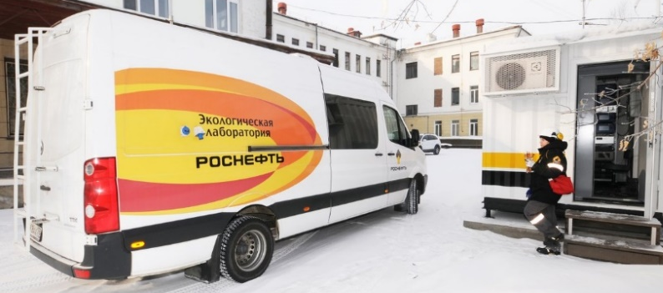
Экологический мониторинг за компонентами окружающей среды
Для обеспечения экологической безопасности в зоне возможного влияния объекта на этапе строительства и эксплуатации должен осуществляться производственный экологический контроль (мониторинг) изменения состояния компонентов окружающей среды.
Основные направления ведения производственного экологического мониторинга при проведении строительных работ:
мониторинг состояния и загрязнения атмосферного воздуха;
мониторинг состояния и загрязнения поверхностных и подземных вод;
мониторинг состояния и загрязнения земель и почв;
мониторинг состояния и загрязнения недр;
мониторинг состояния и загрязнения растительного и животного мира.
Строительно-монтажные работы ведутся в течение 4 месяца. Согласно Постановлению Правительства №2398 «Об утверждении критериев отнесения объектов, оказывающих негативное воздействие на окружающую среду, к объектам I, II, III и IV категорий», осуществление на объекте, оказывающем негативное воздействие на окружающую среду, хозяйственной и (или) иной деятельности по строительству объектов капитального строительства продолжительностью менее 6 месяцев является критерием отнесения объекта к IV категории НВОС.
В связи с чем подрядчик, отвечающий за проведение строительно-монтажных работ не осуществляет производственный экологического контроль.
Наблюдения проводятся по утвержденным (согласованным) методикам и программам, начиная со стадии проведения строительно-монтажных работ и далее в течение периода эксплуатации проектируемых объектов и сооружений. При этом до начала работ выбираются фоновые участки, участки и посты наблюдения.
В настоящее время на территории Сузунского месторождения действует Программа экологического мониторинга окружающей среды Сузунского месторождения в 2021-2023 гг., разработанная ООО «РН-КрасноярскНИПИнефть» и согласованная в Департаменте по недропользованию по Центрально-Сибирскому округу.
В период строительства экологический мониторинг обеспечивает подрядчик по строительству.
При эксплуатации действующую программу экологического мониторинга окружающей среды Сузунского месторождения в 2021-2023гг. рекомендуется дополнить пунктами контроля за состоянием атмосферного воздуха, снежного покрова, почвенного покрова, растительного покрова, а также радиационным мониторингом в районе проектируемого объекта.
Комплекс проектных решений обеспечивает рациональное и экологически безопасное производство работ, в том числе охрану водных ресурсов (подземные и поверхностные воды), почвенного покрова, недр, экологически безопасное обращение с отходами и производственный контроль за состоянием окружающей среды.

Slide 12

Резюме
Проведенный анализ природных особенностей территории района работ и оценка воздействия проектируемых объектов на компоненты окружающей природной среды и социально-экономическую сферу позволяет сделать следующие выводы:
Проектируемые объекты не окажут негативное воздействие на ближайшие нормируемые территории, в том числе особо охраняемые природные территории и их охранные зоны
При соблюдении технологического регламента степень отрицательного воздействия проектируемого объекта будет минимальна и не приведет к ухудшению экологической ситуации на обустраиваемой территории
Предлагается комплекс организационно-технических мероприятий по сбору, транспортированию и размещению, образующихся отходов в соответствии с классом опасности, их своевременному вывозу, передаче предприятиям, имеющим лицензии на осуществление деятельности по обращению с отходами
Прямое загрязнение водных объектов в виде регламентированного сброса потенциальных загрязнителей со сточными водами непосредственно в поверхностные водные объекты или на рельеф отсутствует на всех стадиях реализации проектной документации
Принятые технические решения и природоохранные мероприятия отвечают современным требованиям защиты окружающей среды
Экологическая безопасность реализации проекта
На основании сделанных выводов оценки воздействия на окружающую среду объем воздействия на окружающую среду данной проектной документацией оценивается как минимально возможный и допустимый при создании объектов данного типа
Принятые технические решения и природоохранные мероприятия отвечают современным требованиям защиты окружающей среды:
обеспечение экологической и промышленной безопасности
максимальное снижение негативного воздействия на окружающую среду
рациональное использование природных ресурсов
исключение возможного негативного воздействие на интересы, образ жизни местного населения
обеспечение охраны труда и здоровья обслуживающего персонала
открытость для государственного, общественного и независимого надзора
строгое соблюдение предусмотренных проектом природоохранных мероприятий

Slide 13



СПАСИБО ЗА ВНИМАНИЕ!

Slide 14
ООО «НК «Роснефть» - НТЦ»
По всем возникающим вопросам просьба общаться к главному инженеру проекта:
Тищенко Наталья Николаевна
по адресу электронной почты: nntischenko@ntc.rosneft.ru
или телефону: : 8-(928)-815-23-68

